Slide 1
התפתחות בתי הסוהר
איריס שגב- אורט סינגלובסקי

Slide 2
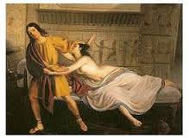
בימי קדם ובתורה
מטרה: מעצר עד משפט או עד גזר דין לא כאמצעי לענישה .
מסגרת: בור, בשערי העיר, בחדר מזדמן.
הערות: ספור יוסף בכלא, Fine- finish

Slide 3
ימי הביניים עד המאה-18
מטרה: כמו בימי קדם. אכיפת תשלומים, ענישת עבירות קלות.
מסגרת: בתי-סוהר-בטירות, מגדלים, ליד שערי העיר. ללא הפרדה מינית, סוג עבירות ,בריאות וסוג עונש.
הערות: ניהול על ידי קבלן. תשלום אגרות כניסה ויציאה. אגרת כבלים. דמי הוצאה להורג ראוותנית. מחלות קשות כולל קדחת הכלא.
מהמאה ה17- בתי-עבודה סמוך לבתי הכלא. מנוהלים ע"י המדינה

Slide 4
בית הסוהר המודרני
ג'ון האוורד- בריטניה
בקריה- איטליה
בנטהאם-בריטניה

Slide 5
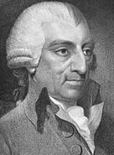
1. ג'ון האוורד - אמצע המאה ה-18
נוצרי אדוק. שריף במחוז בבריטניה.
הזדעזע ממצב בתי הסוהר ופרסם ספר עם המלצות לשיפור:
ביטול אגרות
הפרדת מינים
הכשרה והעסקה של סוהרים
אספקת צרכי מחייה בסיסיים
רפואה סניטציה והיגיינה
ליווי ע"י כוהני דת ומוסר

Slide 6
1. ג'ון האוורד - חוק בתי הסוהר 1775
כלל 4 סעיפים עיקריים:
מבנים בטוחים והגייניים
פיקוח שיטתי ולא שרירותי
מטרת תיקון העבריין ושיקומו
ביטול אגרות
התוצאה: לא מיידית אך הרעיונות החלו לחלחל ולהשפיע בעיקר על הקווקרים שהיו כת נוצרית אדוקה הומניסטית מאד.
בהמשך החוק השפיע על הקמת בית הסוהר המודרני.

Slide 7
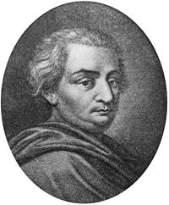
2. צ'זרה בקאריה
הוגה דעות איטלקי במאה ה18. השפיע בעיקר על נושא עונש המוות.
הוציא ספר שזכה להתעניינות רבה ברוב ארצות אירופה ואילץ שליטים לחשוב על אלטרנטיבה לעונש המוות.

Slide 8
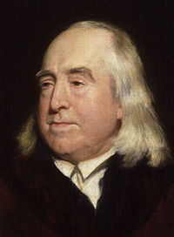
3. ג'רמי בנטהאם
ממייסדי האסכולה התועלתית .
הציע הקמת בתי סוהר בהם האסירים יועסקו בעבודות מועילות.
פאנופטיקון "הכל ניראה" – הסוהר במרכז משקיף.
רעיונותיו הוצאו לפועל רק בשלבים מאוחרים הרבה יותר.

Slide 9
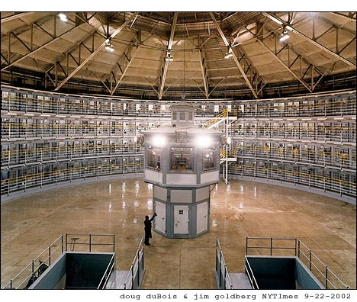
פאנופטיקון - "הכל ניראה"

Slide 10
מאה 19 – מלחמת השיטות בארצות הברית
שיטת פנסילבניה – שיטת ההפרדה
שיטת אובורן – השיטה השקטה

Slide 11
1. שיטת פנסילבניה – שיטת ההפרדה
מטרה: כפרה וחזרה בתשובה. רקע אידיאולוגי.
מסגרת: "בתי כפרה" –
בידוד מוחלט.
שקט מוחלט.
תא קטן וחצר לכל אחד.
נול ותנך.
כומר וסוהר.
הערות: ניקיון וסדר. ניהול ע"י מנהל בשכר ומתנדבים.
ביוזמתם של כת הקווקרים ההומניסטים.רודפי שלום ואי אלימות.

Slide 12
2. שיטת אובורן - השיטה השקטה
מטרה: ניצול אסירים כידיים עובדות. רקע כלכלי. תחילת המהפכה התעשייתית.
מסגרת:
תאים קטנים בידוד.
אין לשוחח.
מבט מושפל.
חדר אוכל וחצר משותפים.
בסמוך - חדרי תעשיה גדולים.
הערות: משמעת נוקשה מאד. עונשי גוף קשים.
שיטה זו גברה על שיטת פנסלבניה במלחמת השיטות

Slide 13
"המודל הרפואי"
מטרה: טיפול ושיקום. הכנה לחיים מחוץ לבית-הסוהר.
מסגרת: בתי-סוהר מותאמים.
הערות: ראיית בית הסוהר כמקום ריפוי. התפיסה כי גורמים תורשתיים וסביבתיים הם הגורמים העיקריים לעבריינות, עוני ומעמד נמוך מסוכנים לפיכך כשהאסיר מנותק ניתן להכשירו כפועל יצור טוב, האסיר היה מטופל בבית-הסוהר כאילו היה חולה.

Slide 14
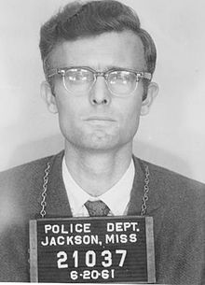
1974 – דוח מרטינסון Nothing Works
הצביע על התוצאות המאכזבות של דרכי הטיפול בעבריינים.
הדו"ח חיזק את ידי אלו שהטילו ספק בלגיטימיות של הטיפול בעבריין כמטרת המאסר
וכקריטריון לקביעת שחרורו.
הגישה שהתגבשה: הטיפול באסיר נחוץ רק אם
הוא מעוניין בקבלת סיוע וכן להכנה לקראת שחרורו ושיקומו.
אין לכפות על האסיר טיפול.
למרות שהמודל הרפואי אכזב הייתה לו השפעה חיובית על הקורה בבתי הסוהר
ועל אופן ניהולו. גישה הומניטרית אומצה,
התמקצעות של צוותי העובדים - אם בעבר גויסו עובדים בעלי הכשרה
צבאית הרי היום מועסקים עובדים טיפולים וחינוכיים.

Slide 15
סוף המאה ה-20
מטרה: אחזקה, שמירה נאותה, מניעת הידרדרות נוספת ושיקום.
מסגרת: בתי-סוהר מותאמים, בתי סוהר מופרטים חלופות מאסר.
הערות: בית הסוהר – מופעל רק כשאין דרך אחרת.

